Slide 1

Visualización de información, también conocida como Analítica Visual

Slide 2
Descripción general: Tablas, Gráficos, Ayuda de Interfaces Visuales...
Proporcione un sentido holístico de los datos a medida que los cargamos y los analizamos:
Histogramas, diagramas de dispersión, correlaciones, series de tiempo
Ilustre el rendimiento de nuestros algoritmos:
Tiempo de ejecución vs. tamaño de los datos, varios parámetros de aprendizaje automático, etc.
Presentar información como parte de un informe o ”dashboard":
Figuras que ilustran el desempeño

Slide 3
Information Visualization as a Field
Visualización de información, también conocida como analítica visual, es todo un campo de investigación
Grupos principales en U Washington (Jeff Heer), Stanford (Pat Hanrahan), Maryland (Ben Shneiderman)
La analítica visual es "la ciencia del razonamiento analítico respaldada por interfaces visuales interactivas"
Análisis de datos + Interacción persona-computadora + Percepción + Gráficos por computadora
A menudo visualizaciones interactivas
http://www.visual-analytics.eu/faq/

Slide 4
Uso eficaz de la visualización para la ciencia de datos
Ver cuaderno de conferencias adjunto

Slide 5
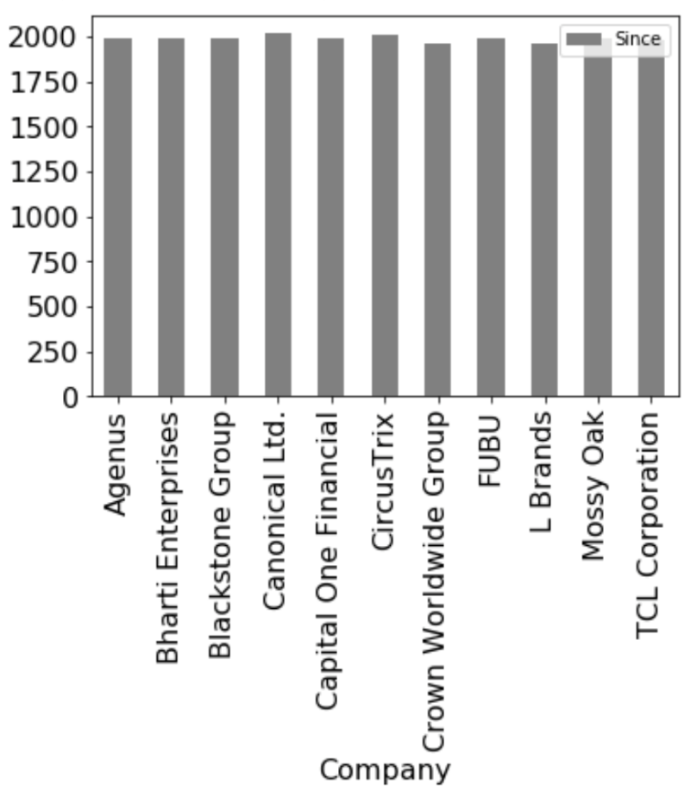
Matplotlib y Pandas están estrechamente acoplados: ¡es fácil de trazar!
company_ceos_df = pd.read_html('https://en.wikipedia.org/wiki/List_of_chief_executive_officers#List_of_CEOs')[0]
# Split founding CEOs into separate dataframe
founders_df = company_ceos_df[company_ceos_df ['Title'].apply(lambda s: True if 'founder' in s.lower() else False)]
founders_df.plot(kind='bar', x='Company’, y='Since', color='gray')

Slide 6
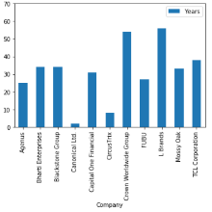
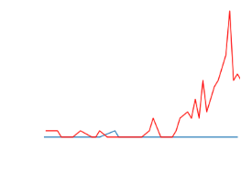
Decisiones que deberá tomar
¿Qué tipo de trama?
Por lo general, gráficos de líneas frente a gráficos de barras (si se basan en datos completos)
Pero ... ¿y si se trata de datos estadísticos / muestreados?
¿Qué rangos y escalas usar para los ejes?
¿Normalizo los datos?

Slide 7
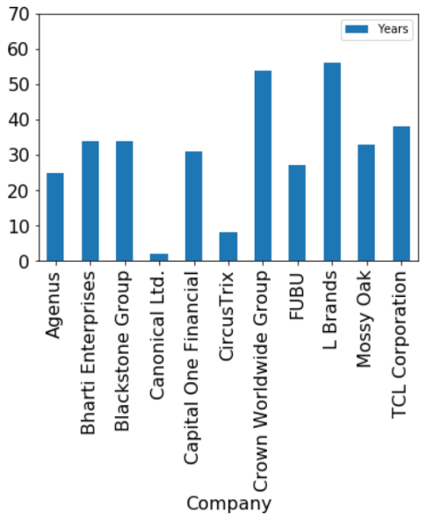
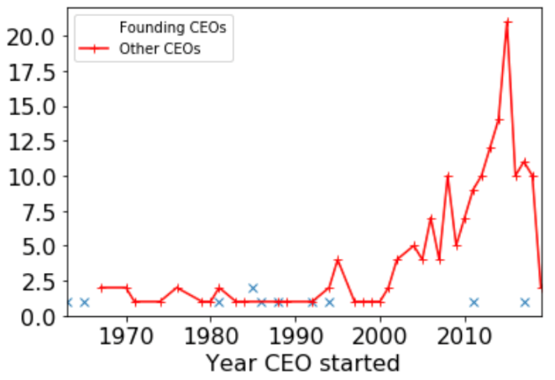
Gráficos de barras vs de líneas
Considere los datos categóricos vs. continuos en el eje x y elija las gráficas en consecuencia:
Gráficos de barras → datos categóricos (valores discretos, a menudo no numéricos)
Gráficos de líneas → datos continuos; ¡las líneas interpoladas entre puntos son significativas!
Nota: si los datos no son continuos, es útil ver los puntos
Notes:
Podríamos trazar, por ejemplo, cuánto tiempo permanecen los directores ejecutivos en su trabajo. Las empresas son categóricas, como se muestra a la izquierda mediante un gráfico de barras. Por otro lado, si queremos hacer un seguimiento de cuántos directores ejecutivos comenzaron cada año, el año se convierte en una característica de valor continuo donde un gráfico de líneas es más apropiado.
¿Pictórico?

Slide 8


Trazado y coordenadas de ejes
¿Cómo elegimos nuestro eje mínimo, máximo y escala (lineal vs log)?
Preguntas clave que debe hacerse:
¿Qué da las intuiciones correctas sobre los fenómenos que está trazando?
¿Qué permite al espectador comparar / comprender visualmente los fenómenos?
Notes:
Supongamos que queremos saber cuánto tiempo permanecen los fundadores de empresas como directores ejecutivos.
Podemos comenzar trazando el año de inicio de cada CEO: vea lo que sucede a la izquierda. Es muy difícil distinguir las entradas aquí. Además, ¡no está claro cómo interpretar esto!
Por supuesto, esa es una forma muy extraña de hacer las cosas. A la derecha, cambiamos a cuántos años ha estado el CEO en el trabajo y podemos ver que algunos CEO llevan mucho tiempo allí y algunos son muy recientes. La mayoría han sido directores ejecutivos durante 20 a 30 años.

Slide 9
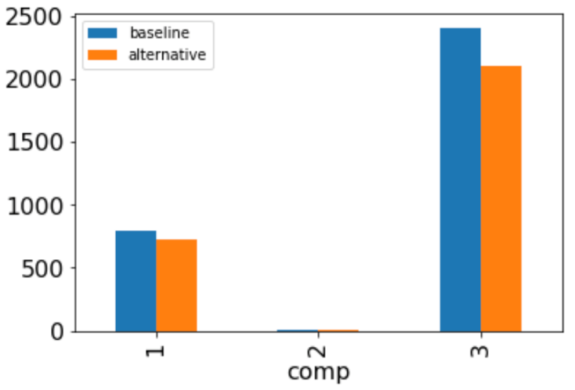
Normalización de datos
baseline_df = pd.DataFrame([{'comp': 1, 'value': 800}, {'comp': 2, 'value': 5}, {'comp': 3, 'value': 2400}])
alternative_df = pd.DataFrame([{'comp': 1, 'value': 720}, {'comp': 2, 'value': 3}, {'comp': 3, 'value': 2100}])
# Nosotros queremos trazar lado a lado
combined_df = baseline_df.rename(columns={'value': 'baseline'})
combined_df['alternative'] = overhead_df['value']
fig = combined_df.plot.bar(x='comp')
Notes:
Supongamos que estamos trazando dos conjuntos diferentes de números de rendimiento, por ejemplo, de realizar cálculos alternativos de grandes datos sobre un conjunto de cálculos (los llamaremos 1, 2, 3).
Si los colocamos en un marco de datos común y los graficamos uno al lado del otro, obtendremos el siguiente gráfico. Tenga en cuenta que no es Es posible comprender lo que está sucediendo en el cálculo 2.

Slide 10
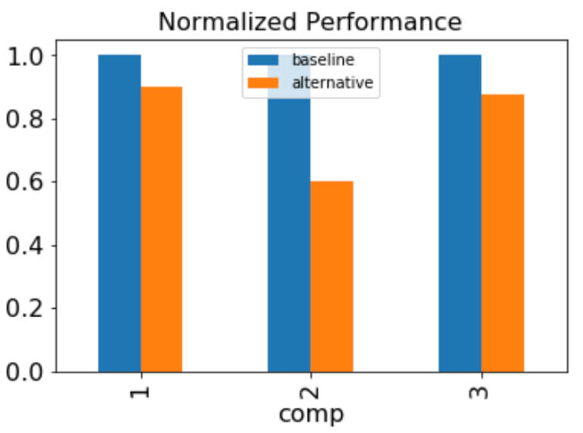
Normalización de datos
rescaled_df = combined_df.copy()
rescaled_df['alternative'] = combined_df.apply (lambda r: r['alternative'] / r['baseline'], axis=1)
rescaled_df['baseline'] = combined_df.apply (lambda r: 1.0, axis=1)
fig = rescaled_df.plot(kind='bar', x='comp')
fig.set_title('Normalized Performance')
Notes:
Aquí hemos utilizado aplicar para normalizar los valores frente al rendimiento de la línea de base.

Slide 11
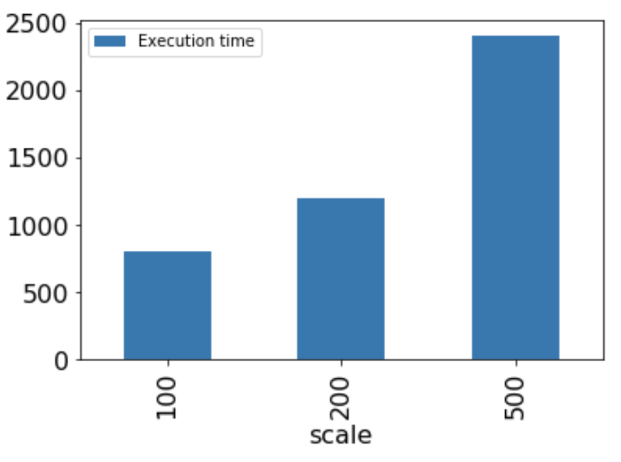
Pregunta: ¿Qué hay de malo en esta figura?
Notes:
El uso de escalas inconsistentes entre entradas x engaña al ojo. Si miramos los datos como valores continuos, vemos que en realidad se trata de una relación lineal.

Slide 12
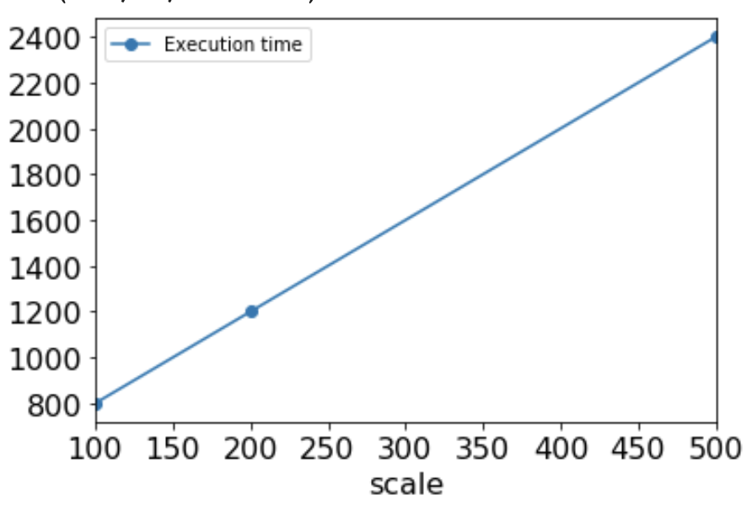
Pregunta: ¿Qué hay de malo en esta figura?
El uso de escalas inconsistentes entre entradas x engaña al ojo.
Si miramos los datos como valores continuos, vemos que en realidad se trata de una relación lineal.

Slide 13
Otras consideraciones de presentación
Interpretabilidad: piense detenidamente sobre las escalas, muestre intervalos de confianza para las medidas estadísticas.
Legibilidad
Espacio en blanco adecuado, los gráficos son lo suficientemente grandes para distinguir
Para métodos basados en puntos, intente mostrar los puntos
Tamaños de fuente: al menos 20 puntos para presentaciones, 9 puntos para papel
Color
Elija colores visualmente distintivos pero tonalmente compatibles (por ejemplo, de paletas pre configuradas en paquetes de visualización)
Texto claro sobre fondo oscuro o viceversa.
Tenga cuidado con el rojo / verde y otras formas de daltonismo
Imprimibilidad
¡El color puede asignarse a escalas de grises impares cuando se imprime!
Asegúrese de que las formas tengan contornos sólidos (o discontinuos / punteados), para que sean distintivos cuando se imprimen

Slide 14
Hemos estado usando Matplotlib + Pyplot para muchas tareas de visualización
Representación gráfica básica de datos para Python
Gráficos de dispersión, líneas y barras
Puede superponerse a otros tipos de imágenes (por ejemplo, imágenes de mapa de bits, mapas de mapa base)
Muy potente, componible, buenos valores predeterminados listos para usar
Toma matrices Numpy, listas, Pandas DataFrames
Apoya la composición en subgráficos

Slide 15
https://www.kaggle.com/vitorscheffer/d/knityansuman/keystroke-dynamics/first-hand-exploration-of-the-data-using-svm
Raschka Ch. 10
https://www.kaggle.com/sanjaytiwari/d/usgs/earthquake-database/mapping-of-earthquake-and-its-analysis
Raschka Ch. 10

Slide 16
Raschka Ch. 10
https://matplotlib.org/examples/api/barchart_demo.html

Slide 17
Resumen de las reglas generales de oro
Piense detenidamente en el tipo de datos que muestra:
Cuáles son las dimensiones? ¿Hay alguna forma de mapear en un espacio de coordenadas significativo?
¿Deberíamos pensar en las dimensiones como categóricas o continuas?
¿Cuáles son los fenómenos para comparar entre sí?
¿Queremos mostrar dos o más elementos uno al lado del otro en la misma escala?
Comprenda cuáles son los fenómenos subyacentes, luego averigüe:
La escala y las coordenadas correctas para mostrar la intuición.
Ya sea para normalizar los datos

Slide 18
Visualización en aprendizaje automático

Slide 19
Inquietudes cuando llegamos al aprendizaje automático (¡lo revisaremos pronto!)
¿Qué algoritmos funcionan mejor?
Graficar diferentes estrategias de acuerdo con las medidas de desempeño.
¿Qué configuración de (hiper) parámetros debo utilizar?
Grafique la configuración de los parámetros y su rendimiento, encuentre el óptimo
¿Cuántas dimensiones son inherentes a los datos?
¿Cuántos datos debo usar para entrenar el algoritmo de aprendizaje automático?
… ¡Todo esto está por venir!

Slide 20
Fundamentos de visualización

Slide 21
Una pregunta clave
Hemos repasado algunos de los conceptos básicos para elegir cosas como ejes, normalizar datos y determinar el tipo de gráfico.
¿Existe un conjunto de principios más general para elegir y componer diferentes características, para elegir una visualización en particular?

Slide 22
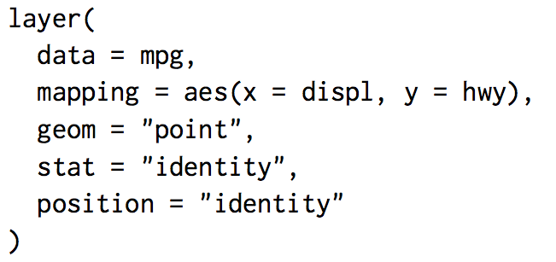
“Gramática de gráficos” - Leland Wilkinson, ggplot2 for R, 2005
Basis of R’s ggplot2
Divide los gráficos en:
layers
Datos
mapeos estéticos
objetos geométricos
transformaciones estadísticas
ajustes de posición
escalas
Sistemas de coordenadas
facetas (grupos)
Notes:
From https://www.dataplusscience.com/files/21-grammar-of-graphics.pdf

Slide 23
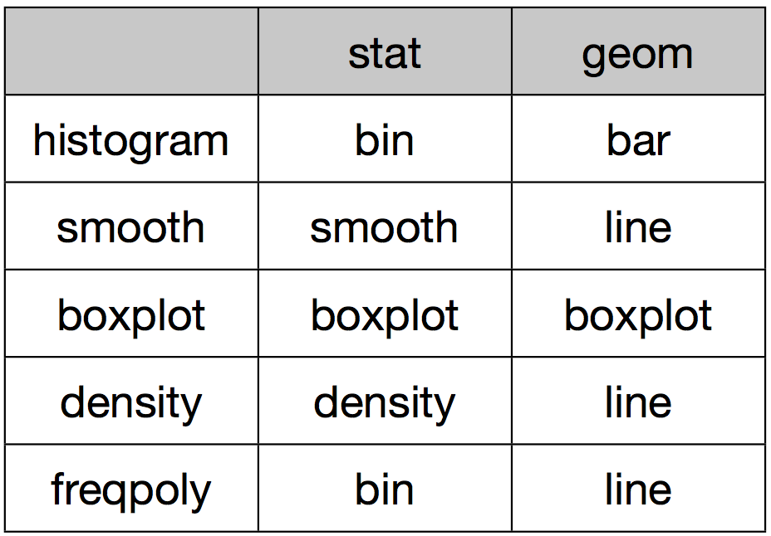
Ejemplos de transformaciones estadísticas y asignaciones geométricas
Notes:
Como ejemplos, el histograma utiliza la agrupación como un proceso estadístico sobre los datos y muestra la geometría como una barra.
Una gráfica de densidad realiza un análisis de densidad y usa líneas para representarlo.
etc.

Slide 24
ggplot2 y Python
En Python: ggplot emula ggplot2; puede usar esto directamente
Pero en términos más generales, muchas de las ideas aparecen en otras bibliotecas y paquetes
from ggplot import *
ggplot(rescaled_df, aes(x='comp', y='alternative')) + geom_line() + stat_smooth()

Slide 25
Tendencias
¿Podemos (semi) automatizar el proceso de visualización correcta?
Hasta cierto punto, los productos comerciales como Tableau ayudan con esto.
Un trabajo reciente (como ejemplo, Draco de Moritz et. Al.) Sugiere que puede haber un camino que recomendar hacia un sistema de visualización, basado en las propiedades de los datos y las "reglas generales" expresadas como restricciones suaves y estrictas.

Slide 26
Visualización más avanzada en Python

Slide 27
Más allá de Matplotlib.
Matplotlib no se centra realmente en datos de naturaleza estadística (p. Ej., Muestra intervalos de confianza, correlaciones)
Para visualizaciones mejoradas:
Seaborn - extensiones Matplotlib / pyplot para datos estadísticos.

Slide 28
Trazar datos estadísticos y correlacionales con Seaborn
https://seaborn.pydata.org/

Slide 29
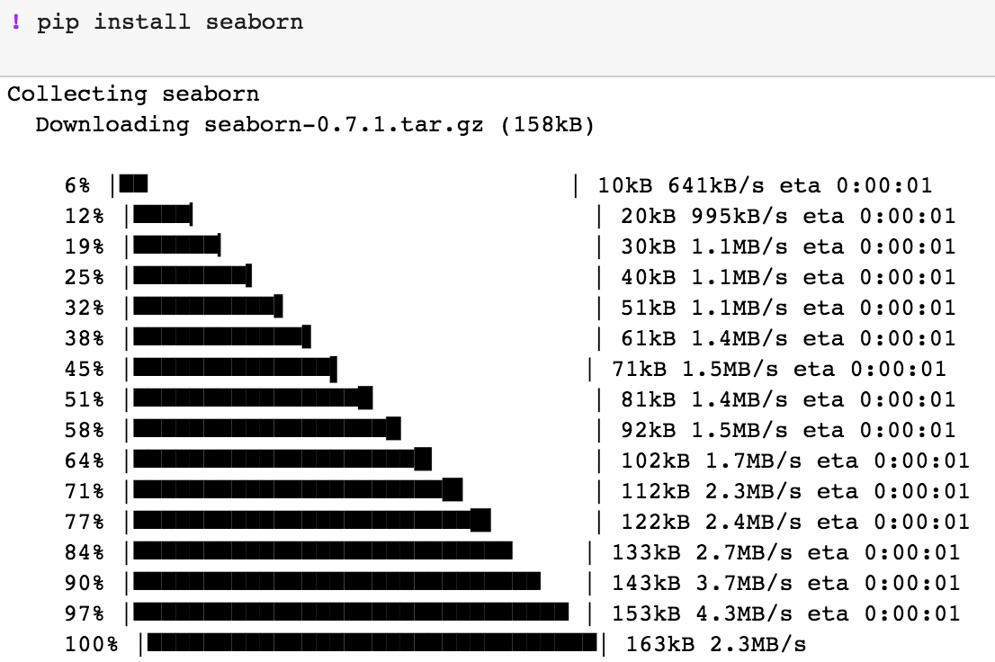
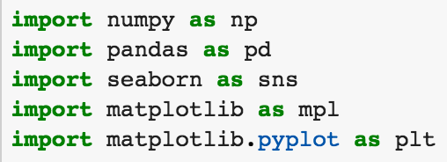
¿Qué es Seaborn?
Una extensión de matplotlib con:
Temas integrados para colores, etc.
Visualización de distribuciones uni variadas + bi variadas.
Herramientas para regresión lineal Visualización de matrices.
Datos estadísticos de series temporales.
Cuadrículas de parcelas.

Slide 30
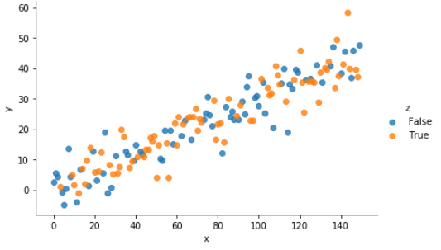
Diagrama de dispersión con Seaborn
# Algunos datos simples, puntos aleatorios.
points = 150
slope = 0.3 x = np.array(range(points))
# Trazaremos estos
y = np.random.randn(points) * 5 + x * slope
# Elija aleatorio int, establezca z en Verdadero si es positivo, de lo contrario z Falso
z = map(lambda x: x >= 0, np.random.randn(points)) sample_df = pd.DataFrame({'x': x, 'y': y, 'z': z})
# Gráfico de dispersión, altura 4, sombreando los puntos según si z es verdadero
sb.lmplot('x', 'y', data=sample_df, height=4, aspect=3, fit_reg=False, hue="z")

Slide 31
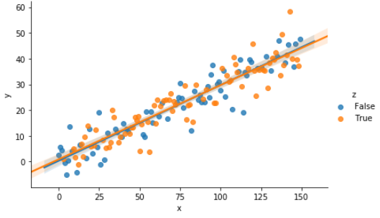
Diagrama de dispersión con Seaborn con línea de regresión.
# Algunos datos simples, puntos aleatorios.
points = 150
slope = 0.3 x = np.array(range(points))
# Trazaremos estos
y = np.random.randn(points) * 5 + x * slope
# Elija aleatorio int, establezca z en Verdadero si es positivo, de lo contrario z Falso
z = map(lambda x: x >= 0, np.random.randn(points)) sample_df = pd.DataFrame({'x': x, 'y': y, 'z': z})
# Gráfico de dispersión, altura 4, sombreando los puntos según si z es verdadero
sb.lmplot('x', 'y', data=sample_df, height=4, aspect=3, fit_reg=True, hue="z")

Slide 32
Comprendiendo las relaciones de datos con Seaborn: ¿Cuánto proponen las personas?
Comencemos con FacetGrid, que es un poco como un GROUP BY visual.
# Pregunta: ¿cómo la gente da propina en diferentes días de la semana?
tips_dataset['tip_pct’] = tips_dataset.apply(lambda r: r['tip']/r['total_bill’], axis=1)
# Cree un gráfico diferente para cada valor de "tiempo" (almuerzo frente a cena)
g = sb.FacetGrid(tips_dataset, col='time', hue='day’, height=4, aspect=1)
# Trace la factura total frente a la propina dentro de cada gráfico g.map(plt.scatter, 'total_bill', 'tip_pct')
g.add_legend()
Notes:
Aquí hemos dividido el almuerzo y la cena, y analizamos el día de la semana (en caso de que un viernes o un fin de semana cambie las cosas).
¿Que ves? ¿Alguna idea de por qué?
[Tenga en cuenta que el jueves tiene facturas totales más grandes, ¿tal vez tamaños más grandes? Luego, muestre la gráfica de día frente a tamaño.]

Slide 33
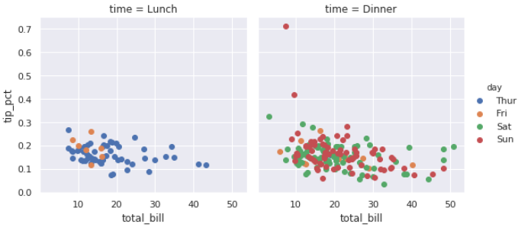
Comprendiendo las relaciones de datos con Seaborn: ¿Cuánto proponen las personas?
Comencemos con FacetGrid, que es un poco como un GROUP BY visual.
# Pregunta: ¿cómo la gente da propina en diferentes días de la semana?
tips_dataset['tip_pct’] = tips_dataset.apply(lambda r: r['tip']/r['total_bill’], axis=1)
# Cree un gráfico diferente para cada valor de "tiempo" (almuerzo frente a cena)
g = sb.FacetGrid(tips_dataset, col='time', hue='day’, height=4, aspect=1)
# Trace la factura total frente a la propina dentro de cada gráfico g.map(plt.scatter, 'total_bill', 'tip_pct')
g.add_legend()
Notes:
Aquí hemos dividido el almuerzo y la cena para ver si son diferentes.Sabemos que la cena es generalmente una comida más cara, y podríamos esperar que los almuerzos de negocios sean proporcionalmente más comunes que las cenas de negocios.
Aquí también usamos el color para comparar el día de la semana (en caso de que un viernes o un fin de semana cambie las cosas).
¿Que ves? ¿Alguna idea de por qué?
[Tenga en cuenta que el jueves tiene facturas totales más grandes, ¿tal vez tamaños más grandes? Luego, muestre la gráfica de día frente a tamaño.]

Slide 34
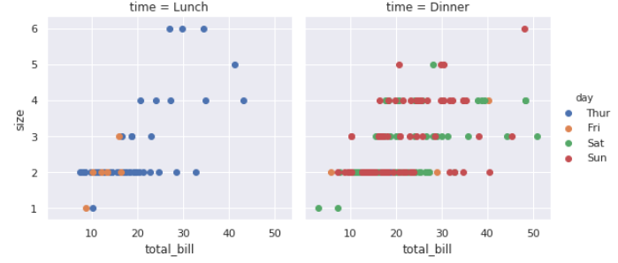
Comprendiendo las relaciones de datos con Seaborn: ¿Cuánto proponen las personas?
Comencemos con FacetGrid, que es un poco como un GROUP BY visual.
# Pregunta: ¿cómo la gente da propina en diferentes días de la semana?
tips_dataset['tip_pct’] = tips_dataset.apply(lambda r: r['tip']/r['total_bill’], axis=1)
# Cree un gráfico diferente para cada valor de "tiempo" (almuerzo frente a cena)
g = sb.FacetGrid(tips_dataset, col='time', hue='day’, height=4, aspect=1)
# Trace la factura total frente a la propina dentro de cada gráfico g.map(plt.scatter, 'total_bill', 'tip_pct')
g.add_legend()
34

Slide 35
Cuadrículas por pares: comparaciones por pares.
# Veamos qué tan diferente los factores están influenciados por el tamaño de la fiesta sb.pairplot(data=tips_dataset,
kind='scatter’,
hue='size')

Slide 36
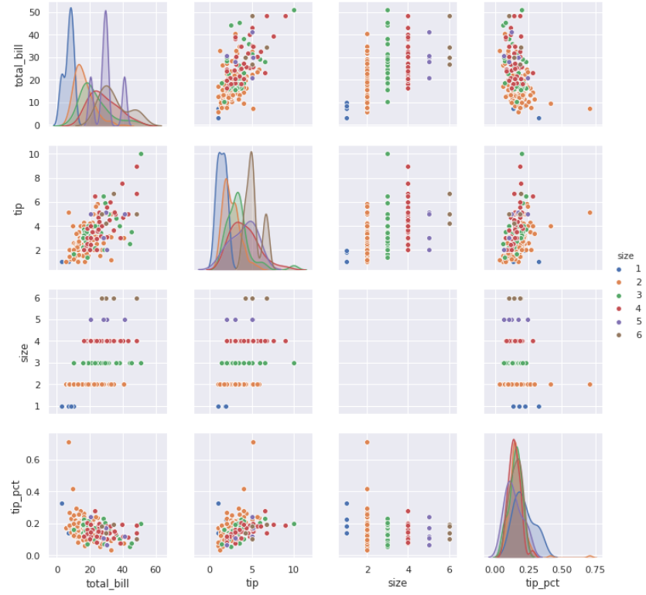
Cuadrículas por pares: comparaciones por pares.
# Veamos qué tan diferente los factores están influenciados por el tamaño de la fiesta sb.pairplot(data=tips_dataset,
kind='scatter’,
hue='size')

Slide 37
¿Cuánto cuesta una factura típica, por tamaño de grupo? Mapas de calor.
# Cree contenedores de histograma de tamaño 5
bins = np.arange(tips_dataset.total_bill.min(), tips_dataset.total_bill.max(), 5)
# Cortar los contenedores y agruparlos por tamaño
by_bill_binned = tips_dataset.groupby([pd.cut(tips_dataset.total_bill, bins, precision=0),'size']).size().unstack().fillna(0)
sb.heatmap(by_bill_binned[by_bill_binned.sum(axis=1) > 3])

Slide 38
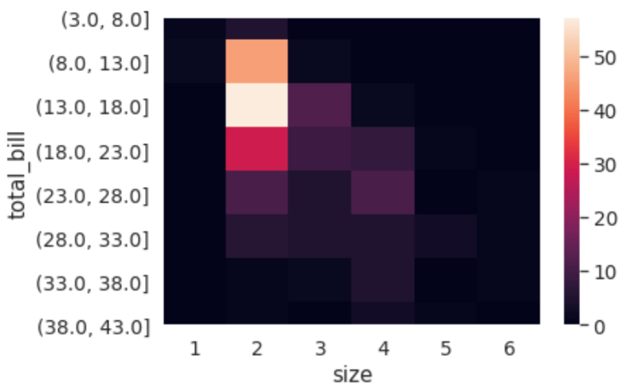
¿Cuánto cuesta una factura típica, por tamaño de grupo? Mapas de calor.
# Cree contenedores de histograma de tamaño 5
bins = np.arange(tips_dataset.total_bill.min(), tips_dataset.total_bill.max(), 5)
# Cortar los contenedores y agruparlos por tamaño
by_bill_binned = tips_dataset.groupby([pd.cut(tips_dataset.total_bill, bins, precision=0),'size']).size().unstack().fillna(0)
sb.heatmap(by_bill_binned[by_bill_binned.sum(axis=1) > 3])

Slide 39
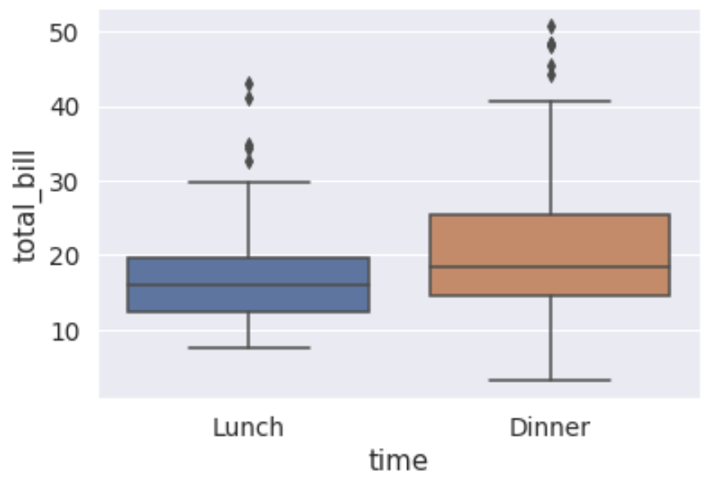
Caja y bigotes.
sb.boxplot(tips_dataset.time, tips_dataset.total_bill)
Valores atípicos
Máximo
Cuartil superior (medio de la mitad superior)
Mediana
Cuartil inferior (mediana de la mitad inferior)
Mínimo

Slide 40
Seaborn y visualización de datos estadísticos.
Seaborn se basa en matplotlib con un enfoque en datos estadísticos.
Gráficos de dispersión con intervalos de confianza y ajuste:
Clave para comprender las tendencias (lineales)
Cuadrículas para encontrar correlaciones de atributo a atributo:
Increíblemente útil para encontrar correlaciones a simple vista.
Mapas de calor:
Mostrar aspectos populares.
Caja y bigotes (y variantes, por ejemplo, tramas de violín):
Muestre dónde se distribuyen comúnmente los datos.
¡Cada uno tiene un lugar importante en la caja de herramientas del científico de datos!

